Slide 1

Edição
2026/2

Slide 2

NOVIDADE!
Dois super profes:
Deyse Frizzo
Lucas Victorino

Slide 3

PROGRAMAÇÃO DO SEMESTRE
AULA MAGNA:
“Vamos nos proteger?”
25/8

Slide 4
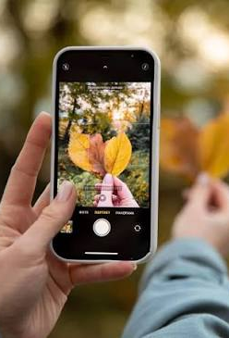
MÓDULO 1 – Setembro:
“Clique, Registre e Digitalize: práticas fotográficas com o smartphone”
15/9 – Fotos incríveis com o smartphone com sessão prática lúdica (aula presencial)
29/9 – Print de tela e digitalização: dicas úteis para o dia a dia (aula presencial)
Investimento: R$ 140,00.

Slide 5

MÓDULO 2 – Outubro:
“Conecte-se On-line: netiqueta e videochamadas”
6/10 – Apresentação das plataformas, instalação e configuração (aula presencial)
20/10 – Praticando uma reunião on-line (aula on-line)
Investimento: R$ 140,00

Slide 6

MÓDULO 3 – Novembro:
“Pesquisa na Internet: organizar e compartilhar”
10/11 – Ferramentas e dicas de pesquisa, com compartilhamento dos resultados (aula presencial)
24/11 – Prática On-line baseada na divisão de tarefas para a confraternização de final de ano (aula on-line)
Investimento: R$ 140,00

Slide 7

MÓDULO 4 – Dezembro:
“Organizando on-line uma confraternização presencial: juntando os conhecimentos do semestre”
8/12 – Prática on-line para os preparativos (aula on-line)
15/12 – Esclarecimento de dúvidas e confraternização da turma (aula presencial)
Investimento: R$ 70,00

Slide 8
Informações Gerais
Aulas presenciais no auditório do BC
Práticas on-line: cada um em sua casa (SEM COLA!)
Início às 15h (PONTUALIDADE BRITÂNICA!)
Duração das aulas: 45’ + 15’ + 45’ = 105’
Investimento:
Aula magna: R$ 70,00
Módulos 1, 2 e 3: R$ 140,00
Módulo 4: R$ 70,00
VAGAS LIMITADAS!
Mais detalhes: (51) 99543.8827 com Lidiane

Slide 9

Os direitos autorais dos materiais apresentados durante as aulas são dos professores. Portanto: NÃO COMPARTILHAR!
Os profes têm o direito de NÃO responder aos questionamentos efetuados fora do horário e ambiente de aula.

